Slide 1
실습 1 문제 1
엑셀 파일을 아래와 같이 생성하어 이름은 test2.xlsx로 저장한다.
1단계 ;B1~E1까지의 셀을 병합하고 “과일나라”라는 값을 가로로 가운데 정렬하여 넣으세요
2단계 :A2~E2까지 각각 : 가계번호,딸기, 포도, 수박, 합계,평균,순위 라는 값을 넣으세요
3단계 : 2번째 줄에 빈 줄을 1줄 삽입합니다.
4단계 : A4~A7까지 : 1,2,3,4라는 값을, B4~D7 까지 1~100사이이의 수를 랜덤으로 발생시켜 값을 넣으세요
5단계; 각 가계 번호 별로 합계, 평균을 구하여 해당 칼럼에 값을 넣으세요
6단계 : 순위 칼럼에 합계를 기준으로 순위 값을 넣어 세요(순위 넣는 코드는 아래와 같습니다.)
i=3
for row in ws.iter_rows(min_row=4):
i=i+1
row[6].value = ＂=rank(E＂+str(i)+＂,$E$4:$E$7,0)＂
7단계 : B10에 넣고 싶은 이미지를 하나 넣어 보세요
=rank(값, 범위,큰값순)
값이 범위에서 몇 위인지를 값이 큰것이 우선 순위으로 순위를 메인다. )

Slide 2
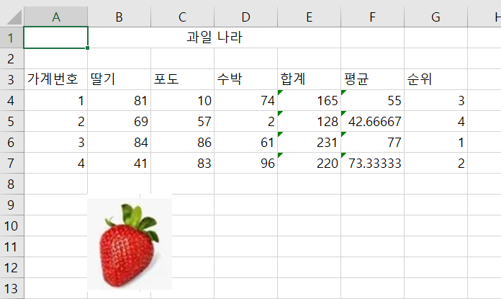
실행결과 예

